Slide 1


PHÒNG GD & ĐT QUẬN LONG BIÊN
TRUỜNG MẦM NON HOA TRẠNG NGUYÊN
Làm quen với toán
Đề tài :Dạy trẻ đếm số lượng 1,2 trên đối tượng
Đối tượng: 3-4 tuổi
Thời gian: 20-25 phút

Slide 2


1. ỔN ĐỊNH TỔ CHỨC
BÀI HÁT “Tập đếm”

Slide 3

Dạy trẻ đếm số lượng 1,2 trên đối tượng

Slide 4




Slide 5





Slide 6





Slide 7







Slide 8

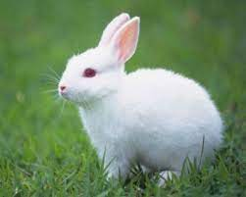
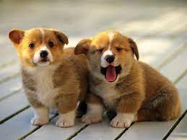

Trò chơi: TC: “Ai nhanh hơn”
- Cho trẻ tìm nhóm có số lượng là 1
A. 1 con thỏ
B. 2 con chó

Slide 9




B. 3 con cá
A. 1 con bò

Slide 10

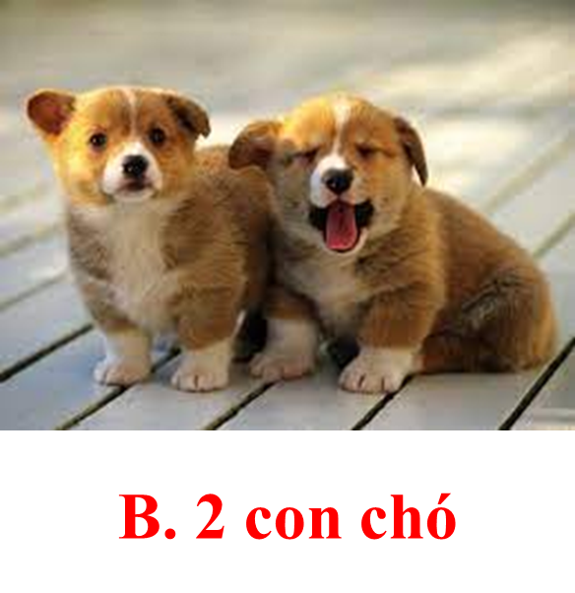

tìm nhóm có số lượng là 2
B. 1 con bướm

Slide 11


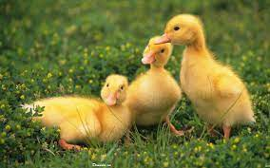

A. 2 con gà trống
B. 3 con vịt

Slide 12
Kết thúc

